Slide 1


Slide 2
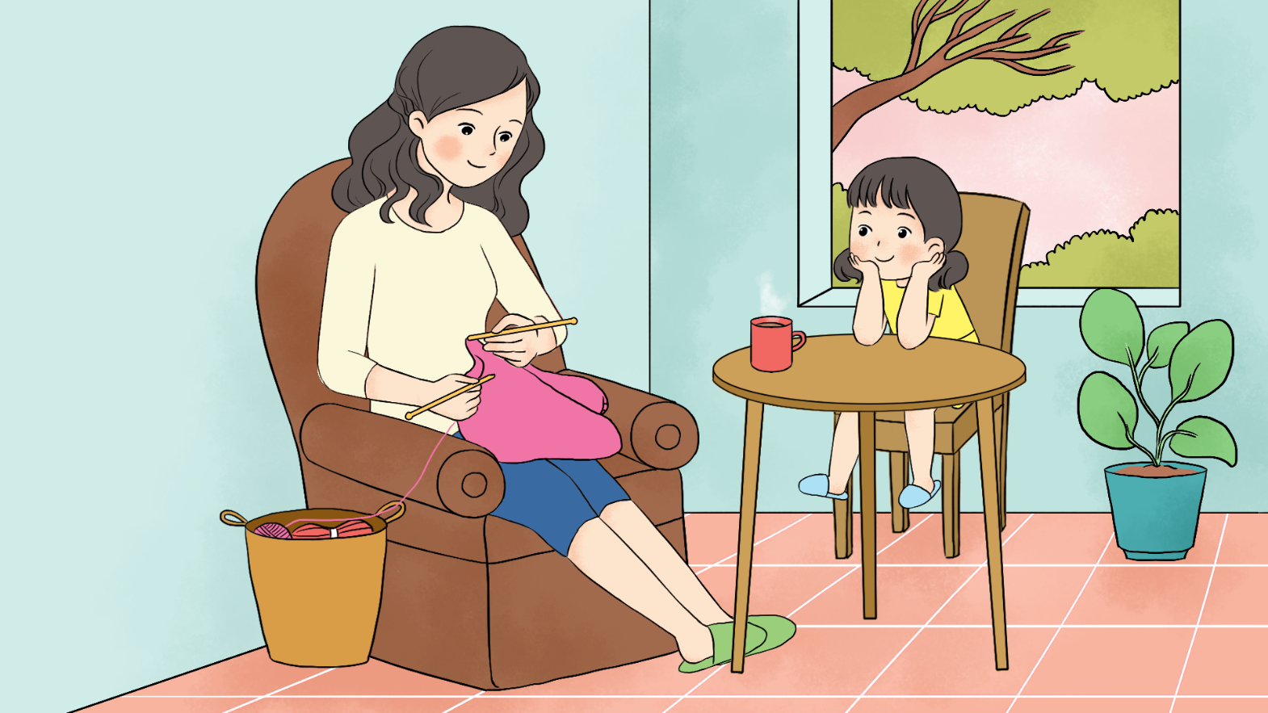
Hát bài : Chiếc áo mùa đông

Slide 3
Đạo đức
Bài 4: Em giữ trang phục gọn gàng, sạch sẽ

Slide 4


Slide 5
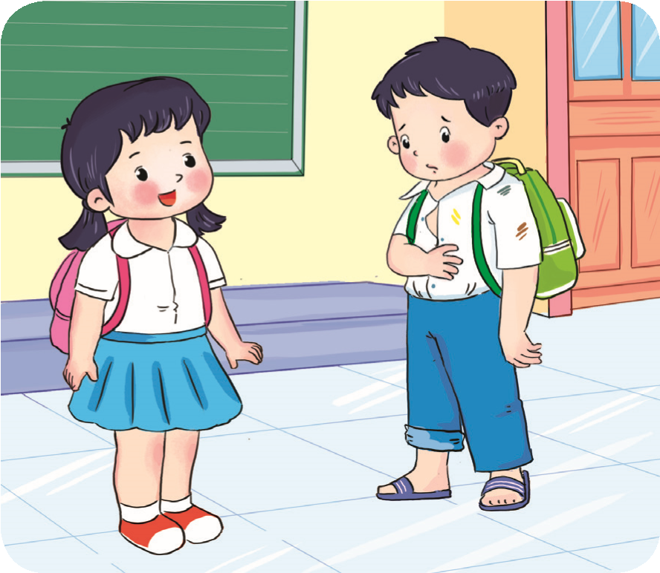
Hoạt động 1: Tìm hiểu vì sao cần giữ trang phục gọn gàng, sạch sẽ
Vì sao em cần giữ trang phục gọn gàng, sạch sẽ?

Slide 6
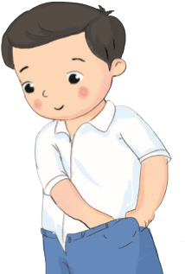
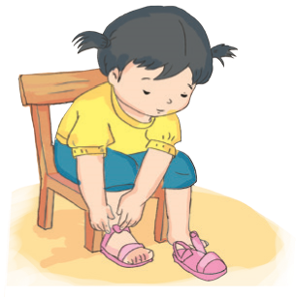
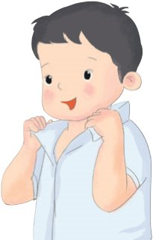
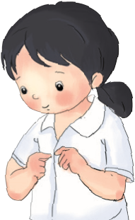
Hoạt động 2: Em mặc và giữ trang phục gọn gàng, sạch sẽ
Em mặc và giữ trang phục gọn gàng, sạch sẽ như thế nào?

Slide 7
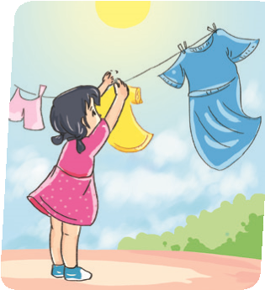
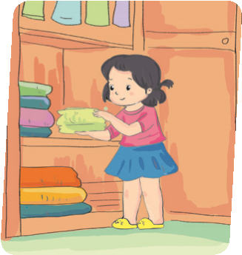
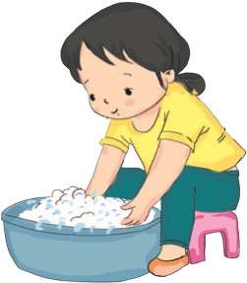
Em mặc và giữ trang phục gọn gàng, sạch sẽ như thế nào?

Slide 8


Slide 9
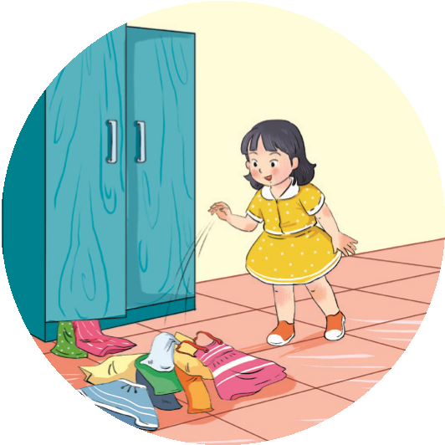
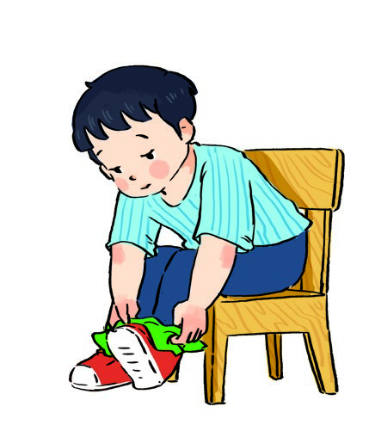
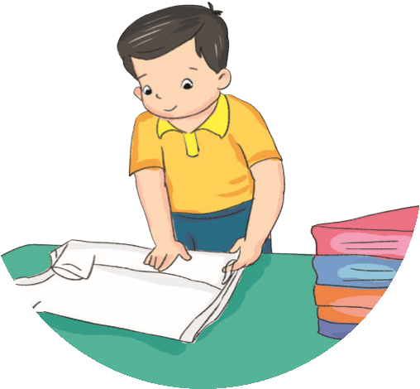
Hoạt động 3:Em chọn bạn biết giữ trang phục gọn gàng, sạch sẽ
Bạn nào dưới đây đã biết giữ trang phục gọn gàng, sạch sẽ? Vì sao?
1
2
3

Slide 10
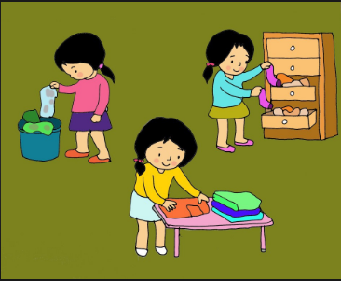
Hoạt động 4: Chia sẻ cùng bạn
Em hãy chia sẻ với các bạn cách giữ trang phục của em.

Slide 11


Slide 12
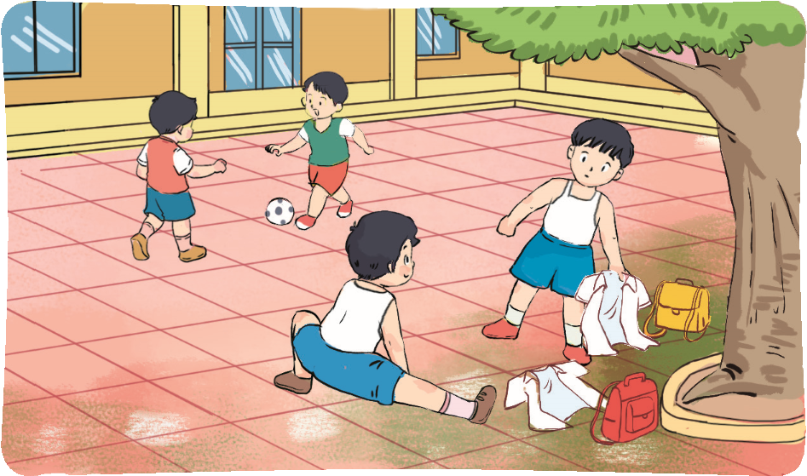

Hoạt động 5: Đưa ra lời khuyên cho bạn
Em hãy đưa ra lời khuyên cho bạn.
Tan học, Tuấn và Minh thường cởi áo vứt ngay xuống sân trường để đá bóng cùng các bạn.

Slide 13

Giữ gìn trang phục gọn gàng
Thơm tho, sạch sẽ em càng đáng yêu.

